Slide 1

AI应用基础（48课时版）
◆ 重庆两江智造集团 · 设备智能运维中心
ResNet迁移学习（下）：优化与评价
第15周 · 第14次课（2课时 · 80分钟）
双创中心302实训室 · 理实一体 · 配套：分层工单+starter · 本课主用：Jupyter（全程实训）+ PyCharm CE（starter编码）+ Git/GitHub（每周提交）
重庆现代制造职业学院 智能控制学院 · 工业互联网应用专业
Notes:
开场30秒：《ResNet迁移学习（下）：优化与评价》，80分钟=2课时×40分钟。课前已发工单+微课知识卡。

Slide 2
安全与合规警示（操作前必读）
1. 上机前确认本工位电源开关与急停位置，确认设备处于安全状态。
2. 涉及接线的操作一律先断电、后验电、再作业，禁止带电插拔。
3. 身体任何部位不进入设备运动/散热区域，长发束起，不佩戴悬垂饰物。
4. 调试程序前先静态检查、再低速小样本试运行，确认无异常后放大规模。
5. 任何不确定或异常情况，立即停止操作并报告指导教师，不擅自处置。
以上任一条违反，本次任务按课程标准「安全规范一票否决」条款记 0 分并中止实训。

Slide 3
课前资讯回顾（六步之“资讯·计划”）
预习快问：
课中查①：'内存爆'这个报错怎么排查？
课前检查：
课中查②：优秀线准确率≥85%你打算怎么冲？
两江智造集团 · AI应用基础48课时版
3 / 19
Notes:
课前测：点2人说答案，只追问为什么。

Slide 4
任务情境（集团项目案例）
◆ 重庆两江智造集团 · 设备智能运维中心
质检科只标了200张图，训练从零开始根本不够。林工：'站在巨人的肩膀上——ResNet迁移学习，小样本也能成事。'工单M3-1：冻结层与微调的取舍实验。
两江智造集团 · AI应用基础48课时版
4 / 19
Notes:
情境说书30秒：质检科只标了200张图，训练从零开始根本不够。林工：'站在巨人的肩膀上——ResNet迁移学习，小样本也能成事。'工单M…
抛问：'如果是你，第一步干什么？'

Slide 5
1
ResNet迁移学习（下）：优化与评价（实施要点）
· 错误速查复盘
· 优化冲刺（B/A层）
· 三层质检互查
· 当堂评分与反馈
· 下次课预告+微课
两江智造集团 · AI应用基础48课时版
5 / 19
Notes:
步骤清单与工单一一对应。

Slide 6
本课重难点地图 · 老师划重点（动手前必看）
动手前先看这页：重点要会什么、难点会卡在哪、哪里最容易错、学没学会怎么自测。
重点 · 必会必考（本课知识点全景）
难点 · 易卡壳（下一页逐个击破）
◆ B01 迁移学习｜站在巨人肩上——ImageNet学过的视觉知识直接复用
◆ B02 冻结backbone｜锁死预训练层只训分类头——小样本第一选择
◆ B03 分层学习率｜底层通用特征小步、任务层大步——各层各走各的
◆ B04 数据增强｜翻转/裁剪/旋转让200张变2000张有效样本
◆ B05 小样本陷阱｜测试集也小指标波动大——多seed取均值才可信
◆ B06 CPU友好策略｜小图+冻结层几分钟出结果——没GPU也能练CNN
▲ 误区：迁移万能——域差太大时预训练也帮不了多少
▲ 先冻结收敛再解冻微调——两阶段比一步到位稳
▲ 误区：全程一个lr——底层大步会破坏已学特征
高频易错 · 动手前先记住
✗ 内存爆 → 冻结加resize到128
✗ 微调后变差 → 分层lr且末段1e-5
✗ 指标波动大 → 3个seed取均值
达标自问 · 学没学会，问自己这四句（当堂评分同口径）
① 及格线我能过吗——准确率≥75%+对比表
② 优秀线我够吗——准确率≥85%
③ 技能点我能独立做出来吗——能加载预训练ResNet并替换分类头；能完成冻结vs微调对比实验
④ 报错了先查「常见错误速查」页再举手——错误信息逐字读一遍，八成自己能修
素材来源：同周《第13次课-ResNet迁移学习（上》知识卡与避坑清单（逐字摘录）
两江智造集团 · AI应用基础48课时版
6 / 19

Slide 7
难点逐个击破 · 零基础照做就能会
每个难点四步走：先看「为什么容易栽」对号入座 → 记住「一招破解」→ 照「动手验证」做一遍 → 做不出回知识详解页。
难点1：B01 迁移学习
为什么容易栽
一招破解（记住这句）
动手验证（照做一遍）
误区：迁移万能——域差太大时预训练也帮不了多少
站在巨人肩上——ImageNet学过的视觉知识直接复用
缺陷样本只有几百张时从头训练必失败 MobileNetV2(weights='imagenet') 去头
难点2：B02 冻结backbone
为什么容易栽
一招破解（记住这句）
动手验证（照做一遍）
先冻结收敛再解冻微调——两阶段比一步到位稳
锁死预训练层只训分类头——小样本第一选择
200张缺陷图训不动百万参数——只训最后几层 base.trainable=False 再加自己的Dense头
难点3：B03 分层学习率
为什么容易栽
一招破解（记住这句）
动手验证（照做一遍）
误区：全程一个lr——底层大步会破坏已学特征
底层通用特征小步、任务层大步——各层各走各的
解冻微调阶段防止冲坏预训练知识 底层lr=1e-5，顶层lr=1e-3——差10倍
两江智造集团 · AI应用基础48课时版
7 / 19

Slide 8
承上启下 · 动手前避坑清单
本讲是动手冲刺课：先把上周完整讲解里的高频翻车点过一遍，再开工——每条都是历届学生真实踩过的坑。
✗ 内存爆
✗ 微调后变差
原因：全参微调加大图
✔ 解决：冻结加resize到128
原因：lr过大冲毁权重
✔ 解决：分层lr且末段1e-5
✗ 指标波动大
原因：小样本单seed
✔ 解决：3个seed取均值
素材来源：同周《第13次课-ResNet迁移学习（上》知识卡与避坑清单（逐字摘录）
两江智造集团 · AI应用基础48课时版
8 / 19

Slide 9
实施任务：工单M3-1《ResNet迁移学习（下）：优化与评价》
实施步骤
1. 错误速查复盘
2. 优化冲刺（B/A层）
3. 三层质检互查
4. 当堂评分与反馈
5. 下次课预告+微课
及格标准（D）
准确率≥75%+对比表
优秀标准（B+）
准确率≥85%
两江智造集团 · AI应用基础48课时版
9 / 19
Notes:
工单发布：'设备智能运维中心工单M3-1'——及格线准确率≥75%+对比表。

Slide 10
工单完成效果图 · 先看终点（本课目标预览）
① 本次真跑实测输出（逐字取自 output/report.txt）
实测达成档位: 优(A) ｜ 实测最优准确率 1.0000 ｜ 规范率 97.39% ｜ 对照表实测行 4 条 ｜ 增强增益 冻结 -0.0050/微调 +0.4850 ｜ 决策记录 1 条 ｜ 曲线 1 张
及格(D) 规范率门槛≥70% [达标] ｜ 功能OK ｜ 准确率门槛≥0.7（实测 1.0000）
良好(C) 规范率门槛≥70% [达标] ｜ 功能OK ｜ 准确率≥0.75 且对照行≥2（实测 1.0000 / 4 行）
优秀(B) 规范率门槛≥70% [达标] ｜ 功能OK ｜ 准确率≥0.8 或增强有效（增益见上行）且决策记录≥1（实测 1）
优(A) 规范率门槛≥70% [达标] ｜ 功能OK ｜ 准确率≥0.85 且有训练曲线（实测 1.0000 / 1 张）
人工答辩项 3 条，教师答辩时确认：
- 决策结论与理由的口头陈述（工单：答辩必答）
……（后续 2 行全文逐字见 工程化项目/output/report.txt）
② 关键自检点（对照工单逐项核对）
□ 代码从头跑到尾不报错 □ 指标与工单及格线逐项对齐 □ 随机种子已固定（可复现）
③ 提交与达标（过程性证据）
达标线 D≥60 / C≥70 / B≥80 / A≥90 ｜ 提交 学号_姓名_工单号 + 运行截图 + 决策记录 + Git≥1次commit
两江智造集团 · AI应用基础48课时版
10 / 19

Slide 11
本工单的工程化项目 · 第三种代码形态
① 项目位置与一键运行
工程化项目/m31_transfer/
python run.py # 输出 output/report.txt + result.json
python -m pytest -q # 全量测试应全绿
② 目录结构（23 个文件）
config/rules.yaml 规则外置：改配置不改代码
src/transfer_learning/ config · core · io_utils · report · pipeline
tests/ 正常 / 边界 / 异常三档
③ 国标与 TOGAF 落地
GB/T 9385 需求规格 / 15532 测试 / 8567 文档 / 8566 过程组
TOGAF 四域：业务 · 数据 · 应用 · 技术架构
docs/07 ADR-001 架构决策记录
两江智造集团 · AI应用基础48课时版
11 / 19

Slide 12
实测验收 · m31_transfer
实测达成档位
优(A)
实测最优准确率 1.0000
规范率 97.39%
对照表实测行 4 条
增强增益 冻结 -0.0050/微调 +0.4850
决策记录 1 条
档位 | 工单验收标准（原文） | 本次实测判定 | 判定
及格(D) | 准确率门槛≥0.7（实测 1.0000） | 规范率门槛≥70% [达标] ｜ 功能OK | ✓ 达标
良好(C) | 准确率≥0.75 且对照行≥2（实测 1.0000 / 4 行） | 规范率门槛≥70% [达标] ｜ 功能OK | ✓ 达标
优秀(B) | 准确率≥0.8 或增强有效（增益见上行）且决策记录≥1（实测 1） | 规范率门槛≥70% [达标] ｜ 功能OK | ✓ 达标
优(A) | 准确率≥0.85 且有训练曲线（实测 1.0000 / 1 张） | 规范率门槛≥70% [达标] ｜ 功能OK | ✓ 达标
人工答辩项 3 条（代码不代判，答辩现场确认）：决策结论与理由的口头陈述（工单：答辩必答）；企业元验收栏签认（功能可用/参数留痕/数据可信，值班师傅签字）；底座口径是否可接受（真ResNet=本地缓存离线载入 / 兜底=本地CNN，实测证据见报告底座口径段）
档位是算出来的：判定值由 run.py 本次真跑产生；工单未给数字的门槛在报告里标注为「兜底口径·非工单数字」。
实测值共 6 项，本页只列前 5 项，其余见下页 report.txt 截图。
两江智造集团 · AI应用基础48课时版
12 / 19

Slide 13
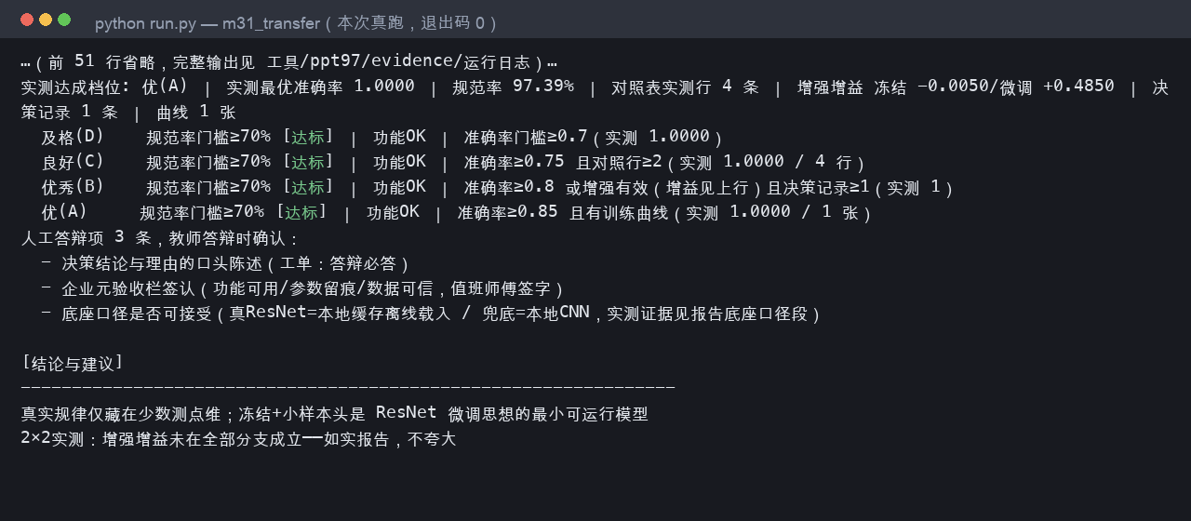

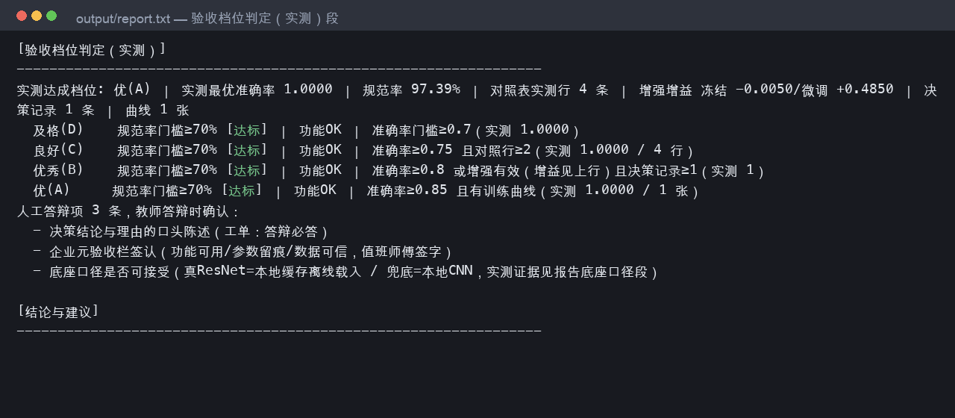
实跑截图证据 · m31_transfer
① run.py 实跑终端输出（逐字捕获）
② pytest 全绿终端输出（逐字捕获）
③ report.txt「验收档位判定（实测）」段
④ 采集口径（可复现）
项目：05-AI应用基础48课时版/工程化项目/m31_transfer/
命令：/opt/anaconda3/bin/python run.py ｜ /opt/anaconda3/bin/python -m pytest -q
采集：工具/ppt97/capture97.py（2026-10-28 10:50 真跑逐字捕获输出）
渲染：工具/ppt97/terminal_png.py（终端截图，不改写任何数字）
退出码：run=0 ｜ pytest=0
档位判定取自 output/report.txt「验收档位判定（实测）」段
截图内容逐字取自 工具/ppt97/evidence/m31_transfer/（capture97.py 真跑捕获，未改写数字）
两江智造集团 · AI应用基础48课时版
13 / 19

Slide 14
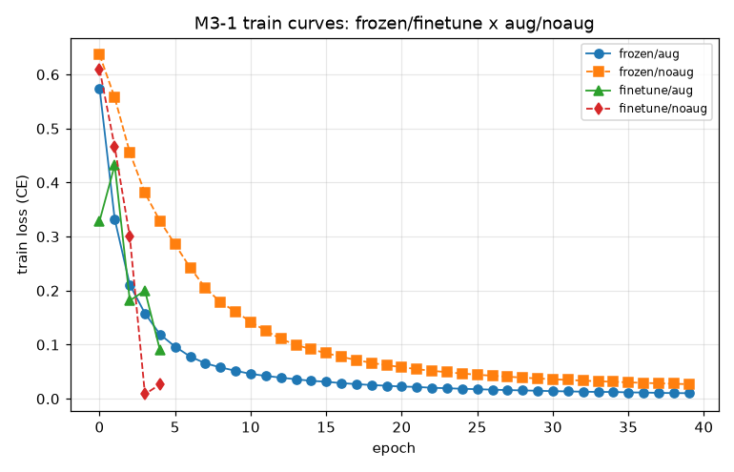
产出图证据 · m31_transfer
产出图 · training_curves.png
output/training_curves.png ｜ 48 KB ｜ run.py 本次落盘
以上图像由 run.py 本次运行落盘到 output/，非外部素材。
两江智造集团 · AI应用基础48课时版
14 / 19

Slide 15
工单完成效果图 · 完成后长这样（真实运行 · 参考实现） · 课末对照
① 参考实现真实运行输出（本工单完成态）
=== 工单 M3-1 ResNet迁移学习（概念版）· 完成态 ===
世界: 海量无标注 2000 条 / 少量标注 16 条 / 测试 200 条
预训练特征提取器: PCA(8维) 在海量数据上一次性学成并**冻结**
冻结特征累计解释方差 = 0.330
对照（16条样本直连 192 维训头）: 测试准确率 = 0.915
迁移（冻结8维特征 + 只训分类头）: 测试准确率 = 0.960
增益 = +0.045 → 迁移显著胜出，预训练特征是维度灾难的解药
结论: 真实规律仅藏在少数测点维（其余为环境噪声维）；冻结+小样本头 是 ResNet 微调思想的最小可运行模型。
② 关键自检点（对照工单逐项核对）
□ 代码从头跑到尾不报错 □ 指标与工单及格线逐项对齐 □ 随机种子已固定（可复现）
③ 提交与达标（过程性证据）
达标线 D≥60 / C≥70 / B≥80 / A≥90 ｜ 提交 学号_姓名_工单号 + 运行截图 + 决策记录 + Git≥1次commit
两江智造集团 · AI应用基础48课时版
15 / 19
Notes:
工单发布：'设备智能运维中心工单M3-1'——及格线准确率≥75%+对比表。

Slide 16
THANKS
感谢聆听 · 动手实践出真知
以生为本 | 做中学 · 学中做
两江智造集团 · AI应用基础48课时版
16 / 19
Notes:
教材衔接：教材：《人工智能应用基础项目式教程》（程显毅 陈凤妹 王岩 编著，978-7-111-77382-5）— 项目5 大模型·视觉应用 | 预习知识点：迁移学习概念；ResNet冻结/微调策略 | 课中检查知识点：完成冻结/微调取舍实验

Slide 17
下次课预告（第16周）
主题: 能部署CPU预训练YOLO推理——应用：见工单s
预习快问: 课中查①：'内存爆'这个报错怎么排查？
课前完成：导学单 + 预习自测 + starter环境自检
带着问题来上课——Predict先于Run
Notes:
下次课预告：布置微课与导学单。

Slide 18
本任务六步法导航
六步法：资讯 → 计划 → 决策 → 实施 → 检查 → 评估
本讲对应工单：《AI应用基础48课时版》分层任务工单
课堂产出：工单第六节实施记录须当堂填写，含操作前安全打勾与学生本人签字。
课后交付：班组长／操作员／教师三方联签后交回，缺签视为未交付。

Slide 19
本讲与岗位任务单的衔接
本讲在工作过程系统化课程中承担的任务环节：任务实施
考核对齐：过程性成绩取自本讲工单第六节各模块得分合计（满分 100）。
达标线：综合成绩≥60 分，且无安全红线一票否决记录
无效工单判定：未打安全勾、无本人签字、无三方联签。

